Slide 1
Hvordan påvirker forslaget til nytt inntektssystem de økonomiske rammebetingelsene for kommunesammenslåing?
Bindal, Sømna, Brønnøy, Vega og Vevelstad
Børre Stolp, tidligere KS-økonom
11.3.2016
Stolp kommunekompetanse

Slide 2
Forutsetninger illustrasjon av inndelingstilskudd
Det er tatt utgangspunkt i høringsutkastet fra KMD med:
Ny kostnadsnøkkel
Strukturkriterium
Småkommunetilskudd har betydning for disse kommunene (men usikkert hva som her kommer av konkret opplegg, tallfestes trolig i Kommuneproposisjonen som først kommer i mai 2016
  Det er laget som illustrasjon en beregning hvor tilskuddet både fordeles etter kommune/folketall, jmf Distriktstilskudd Sør-Norge
PS! Alle kommunene har i dag samme arbeidsgiveravgift med 5,1 pst
Dette er en partiell analyse hvor vi kun ser på utslag isolert for disse kommunene uten større reberegninger i inntektssystemet
Stolp kommunekompetanse

Slide 3
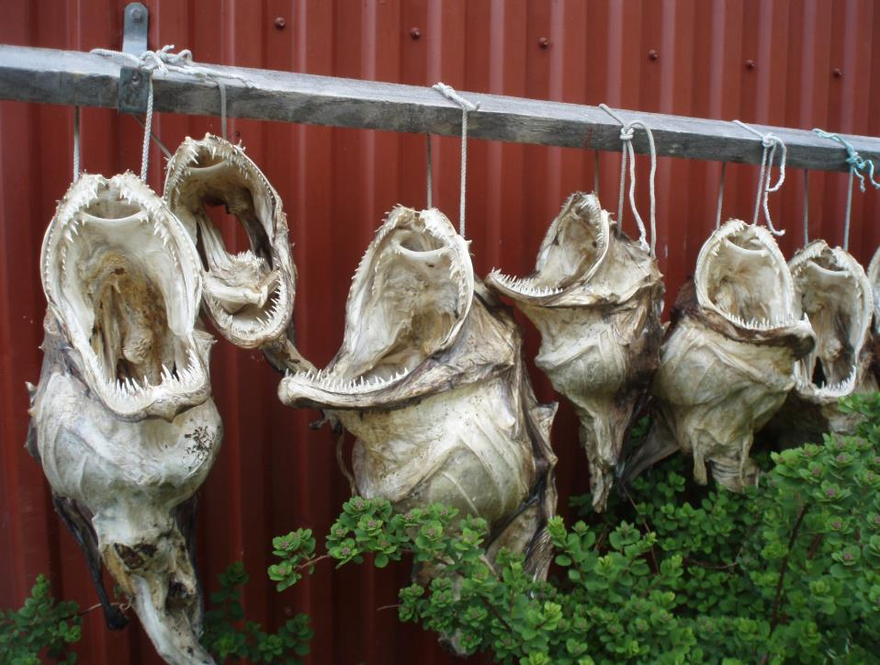
Mer om inntektssystemet

Slide 4
Elementene i inntektssystemet
Inntektsutjevning
Innbyggertilskudd
Utgiftsutjevning
Inklusive saker med særskilt fordeling
Regionalpolitiske elementer:
Vekstkommunetilskudd
Inndelingstilskudd
Nord-Norge-tilskudd (inkl. tilskudd Namdalen)
Distriktstilskudd Sør-Norge
Småkommunetilskudd
(Deler av skjønnet)
Storbytilskudd
(4 kommuner)
Ny overgangsordninger - INGAR
Skjønnstilskudd
Notes:
Her sees alle elementene i inntektssystemet. Ved en kommunesammenslutning vil mange av disse enkeltordningen bli påvirket og blir ikke automatisk summen av tilskuddene til enkeltkommunene. De viktigste delene skal vi se mer på i de neste foilene.

Slide 5
Kommunenes frie inntekter
Her vises anslag for skatt og rammetilskudd for kommunene i 2016, vedtatt stats-budsjett. Alle kommunene unntatt Brønnøy har korrigerte frie inntekter over landsgjennomsnittet, fra 99,8 pst til 119,4 pst. Merk for Sømna er det tatt inn 3,7 mill kr ekstraordinært skjønn fra KMD, men som ikke er med i korr frie inntekter
Alle kommunene med skatteinntekter under 90 pst, fra omlag 68 pst til 80 pst.
De er disse inntektene vi nå skal se mer på hvordan påvirkes fremover

Slide 6
Hva ligger i høringsnotatet fra staten om endringer i Inntektssystemet:
Oppdaterte delkostnadsnøkler – basert på nye analyser
Gradering av basistilskuddet – ikke lenger full kompensasjon for frivillige smådriftsulemper
Ny retning for regionalpolitiske tilskudd – knyttes sterkere opp til distriktspolitiske utfordringer
  Mer vekt på tilskudd per innbygger enn per kommune
Et inntektssystem som er mer nøytralt ved kommunesammenslutninger
Stolp kommunekompetanse
Notes:
Mer detaljer er fremlagt i eget høringsnotat fra KMD desember 2015.

Slide 7
Forslag til ny kostnadsnøkkel ved høringen
Kriterium | Vekt dagens | Vekt forslag
Innbyggere 0-1 år | 0,0055 | 0,0056
Innbyggere 2-5 år | 0,1268 | 0,1445
Innbyggere 6-15 år | 0,2880 | 0,2659
Innbyggere 16-22 år | 0,0210 | 0,0233
Innbyggere 23-66 år | 0,0938 | 0,1101
Innbyggere 67-79 år | 0,0453 | 0,0549
Innbyggere 89-89 år | 0,0693 | 0,0762
Innbyggere 90 år og over | 0,0464 | 0,0384
Landbrukskriteriet | 0,0029 | 0,0022
Sonekriteriet | 0,0132 | 0,0101
Nabokriteriet | 0,0132 | 0,0101
Basiskriteriet | 0,0226 | 0,0244
Innvandrere 6-15 år, ekskl. Skandinavia | 0,0083 | 0,0071
Norskfødte med innvandrere foreldre 6-15 år, ekskl. Skandinavia | 0,0009
Kriterium | Vekt dagens | Vekt forslag
Dødelighetskriteriet | 0,0460 | 0,0455
Barn 0-15 år med enslige forsørgere | 0,0115 | 0,0159
Lavinntektskriteriet | 0,0062 | 0,0099
Uføre 18-49 år | 0,0046 | 0,0058
Flyktninger u/ integreringstilskudd | 0,0047 | 0,0076
Opphopningsindeks | 0,0139 | 0,0086
Urbanitetskriteriet | 0,0177
Psykisk utviklingshemmede 16 år og over | 0,0461 | 0,0339
Aleneboende 30 – 66 år |  | 0,0174
Ikke-gifte 67 år og over | 0,0437 | 0,0455
Andel barn 1 år uten kontantstøtte | 0,0296 | 0,0177
Innbyggere med høyere utdanning | 0,0188 | 0,0194
SUM | 1,0000 | 1,0000
Notes:
Her sees dagens nøkkel 2016 opp imot det forslaget som er i høringen. Det sees at 13 av kriteriene får høyere vekt i tillegg er ett nytt. 9 kriterier går ned og to faller bort.
Hvilke kriterier blir påvirket når kommuner slår seg sammen. De fleste er nøytrale, men disse er det ikke:
Basistilskuddet
Sone
Nabo
Opphopningsindeksen

Slide 8

Nytt strukturkriterium
I dag full kompensasjon for smådriftsulemper
  Basiskriteriet gir 13,2 mill. kr per kommune
KMD foreslår å innarbeide et strukturkriterium
Formålet er
  å identifisere kommuner som har smådriftsulemper som ikke fullt ut kan anses som ufrivillige
  å gi redusert basistilskudd til kommuner som har frivillige smådriftsulemper
  stimulere til kommunesammenslåinger
Stolp kommunekompetanse
Notes:
Mer detaljer er fremlagt i eget høringsnotat fra KMD desember 2015.

Slide 9
Mer om basistilskuddet:
Et kriterium hvor alle kommuner teller likt, 1/428
Årets verdi bestemmes da av vekten i kostnadsnøkkelen. For 2016 er den på 2,26 pst
Med et UB på 249 598 mill. kr i 2016 betyr da dette:
  =249 598 * 0,0226 = 5 641 mill. kr dividert med 428 er lik:
  kr 13.179.695
Dvs. at dette beløpet tildeles alle uansett folketall - Utsira får det samme som Oslo
Stolp kommunekompetanse
Notes:
Mer detaljer er fremlagt i eget høringsnotat fra KMD desember 2015.

Slide 10
Gradert basistilskudd ved
bruk av strukturkriteriet
Kommuner som har fullt nivå
på basistilskuddet, i alt 207 kommuner
Grenseverdi 25,4 km 108 kommuner
Grenseverdi 16,6 km 67 flere kommuner
Grenseverdi 13,5 km ytterligere 32 kommuner

Slide 11
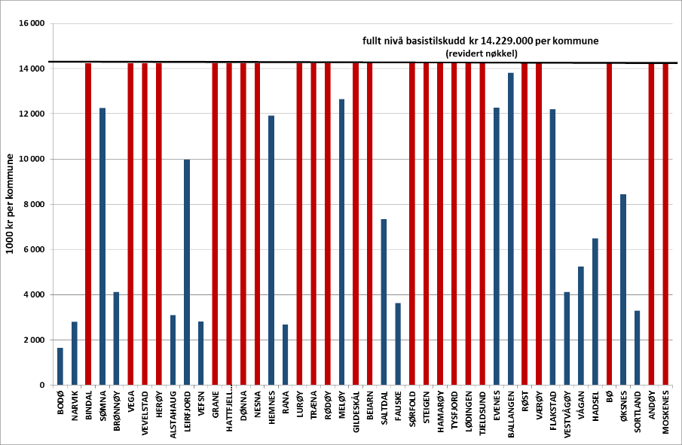
Nordland - nytt basistilskudd ved bruk av strukturkriterium grenseverdi 25,4 km, 1000 kr per kommune
Notes:
Ved bruk av grenseverdi på 25,4 av strukturkriteriet, vil størrelsen på basistilskuddet ut fra høringsnotatets forutsetninger bli fastsatt som det fremgår av diagrammet. Her med tall i 1000 kr per kommune for alle kommunene i fylket. Med en ny vekt på basis i kostnadsnøkkelen på 2,44 pst vil full verdi på basis være på om lag 14,229 mill kr (2016-priser). Kommuner som etter dette alternativet på grenseverdi oppnår full basis er markert med rød søyle. De andre som får lavere verdi med blå. Merk at i makro fører dette alternativet til at det frigjøres nær 2,78 mrd kr som kan til føres alle kommuner (kr 538 per innbygger), se nettoutslag neste foil.

Slide 12
Illustrasjon revisjon inntektssystem – utslag for kommunene hver for seg og samlet
Stolp kommunekompetanse
Notes:
Viser tall for de fem kommunene og summer. Merk at utslag for småkommunetilskudd er usikkert og her er kun en illustrasjon!!
Det sees av tallene at dagens kommuner har basistilskudd med 13,18 mill. kr per kommune, i alt 65,9 mill. kr. Det tapes 4 basistilskudd som gir 52,7 mill. kr inn i inndelingstilskuddet etter dagens regler. Videre sees at 3 av kommunene forsetter å ha full basis i revidert system med 14,23 mill kr, men ny sammenslått kommune oppnår 11,13 mill. kr ut fra gj.reiseavstand på 19,86 km. Ut fra dette kan det antas (ikke omtalt i høringsnotatet) at det under et nytt system kan det bli 47,9 mill. kr fra tap basistilskudd i et nytt inndelingstilskudd..
Tas det også med at en sammenslått kommune ikke lenger får småkommunetilskudd, øker tapet med ytterligere 4,3 mill. kr i forhold til dag., fra å ha 21,9 mill. kr til å gå ned til 17,6 mill. kr.

Slide 13
Hva endres ved kommunesammenslåing?
Ny kommune får 19,86 som verdi på gj reiseavstand får å nå 5000 innbyggere, gir nytt nivå basistilskudd på kr 11.125.000. Ut fra nivå kommunene hver for seg blir det en nedgang med 47,9 mill. kr
Opphopningsindeksen gir et negativt utslag med nær 0,16 mill. kr.
Tap av småkommunetilskudd (merk her med reduserte satser for kommunene hver for seg ut fra distriktsinndeks) på nær 17,6 mill.kr
Sone og nabo-kriterium kan ikke reberegnes uten nye tall fra SSB-
Stolp kommunekompetanse
Notes:
Her sees på utslag nytt system for kommunene hver for seg mot en ny kommune

Slide 14
Inndelingstilskudd og engangskostnader
Her er lagt inn at i et nytt system kommer også et inndelingstilskudd som kompenserer tap av nytt nivå basistilskudd, men merk intet sagt i høringen om inndelingstilskudd i nytt system
Stolp kommunekompetanse
Notes:
Sees det nærmere på denne gir dagens regler for inndelingstilskudd kompensasjon for tap av fire basistilskudd med 52,7 mill. kr, samt småkommunetilskudd for 4 av kommunene, 21,9 mill. kr.
I ny ordning kan man kun anta at det fortsetter en ordning, hvis ikke blir det jo null her. Om dagens «metode» videreføres, reduseres dekning av tap av basistilskudd til 47,9 mill. kr hvis man slår seg sammen fremover i tid. Og under en ordning med innføring av småkommunetilskudd avhengig av distriktindeks med satser som dagens sør-norske tilskudd, gir dette 17,6 mill. kr. Spesielt dette siste er som sagt tidligere høyst usikkert.

Slide 15
Mulige forskjeller med vedtak før og etter 1.7.2016
Stolp kommunekompetanse

